Slide 1
Formato de graficas
Ana lucia Diaz Leppe

Slide 2
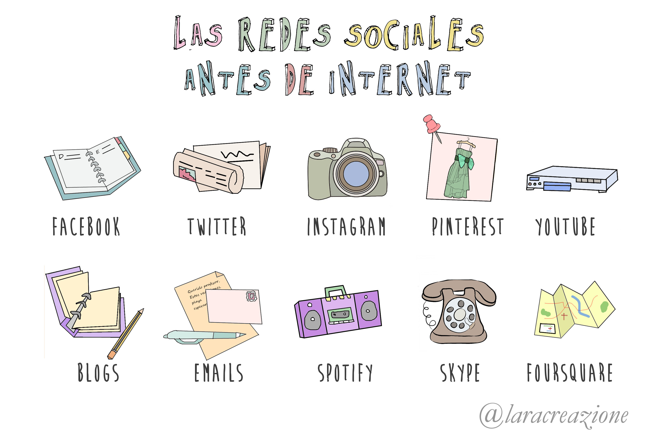
Breve historia del pasado….
MUY
Antes del internet todo el mundo trabaja en alta resolución
Utilizar formatos de archivos comprimidos era casi una necesidad de transporte ya que los dispositivos no eran muy amplios en memoria.
Con la aparición de la web
era necesario poder utilizar imágenes sin la pesada carga de memoria de alta resolución para imprenta y poder transmitirlos con conexiones.

Slide 3

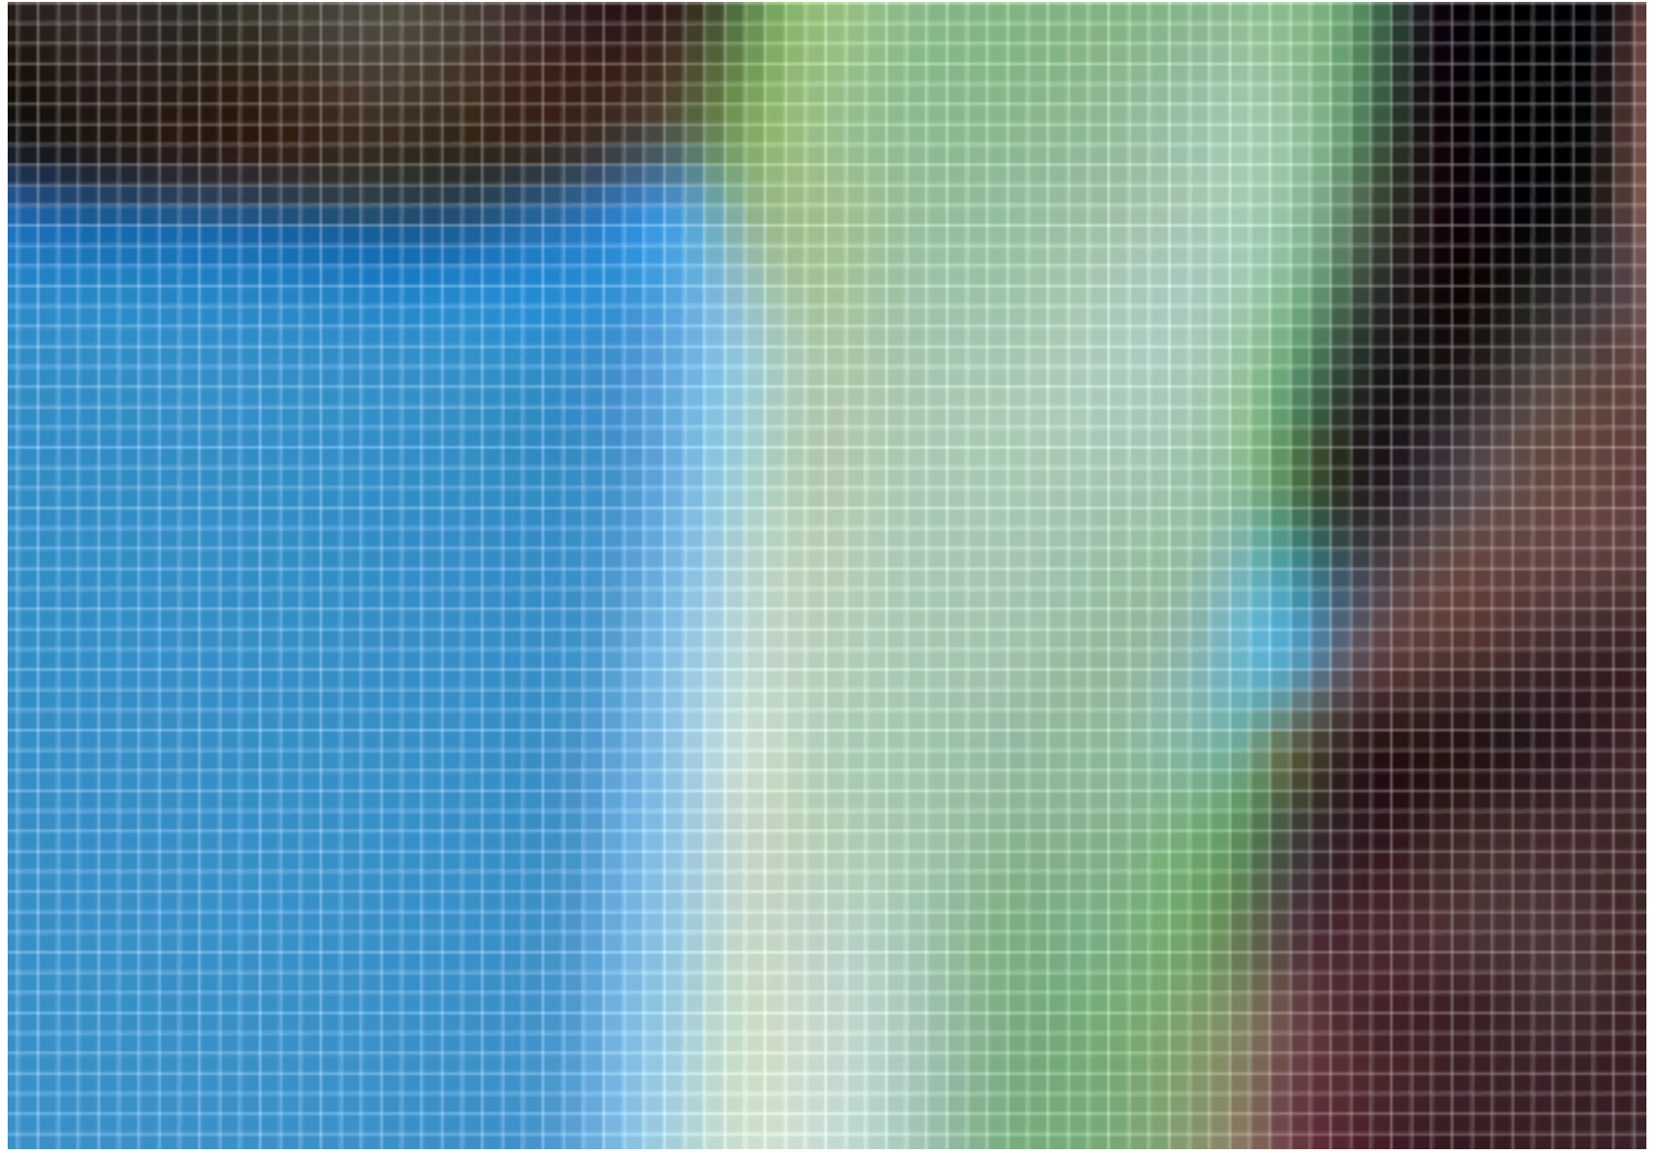
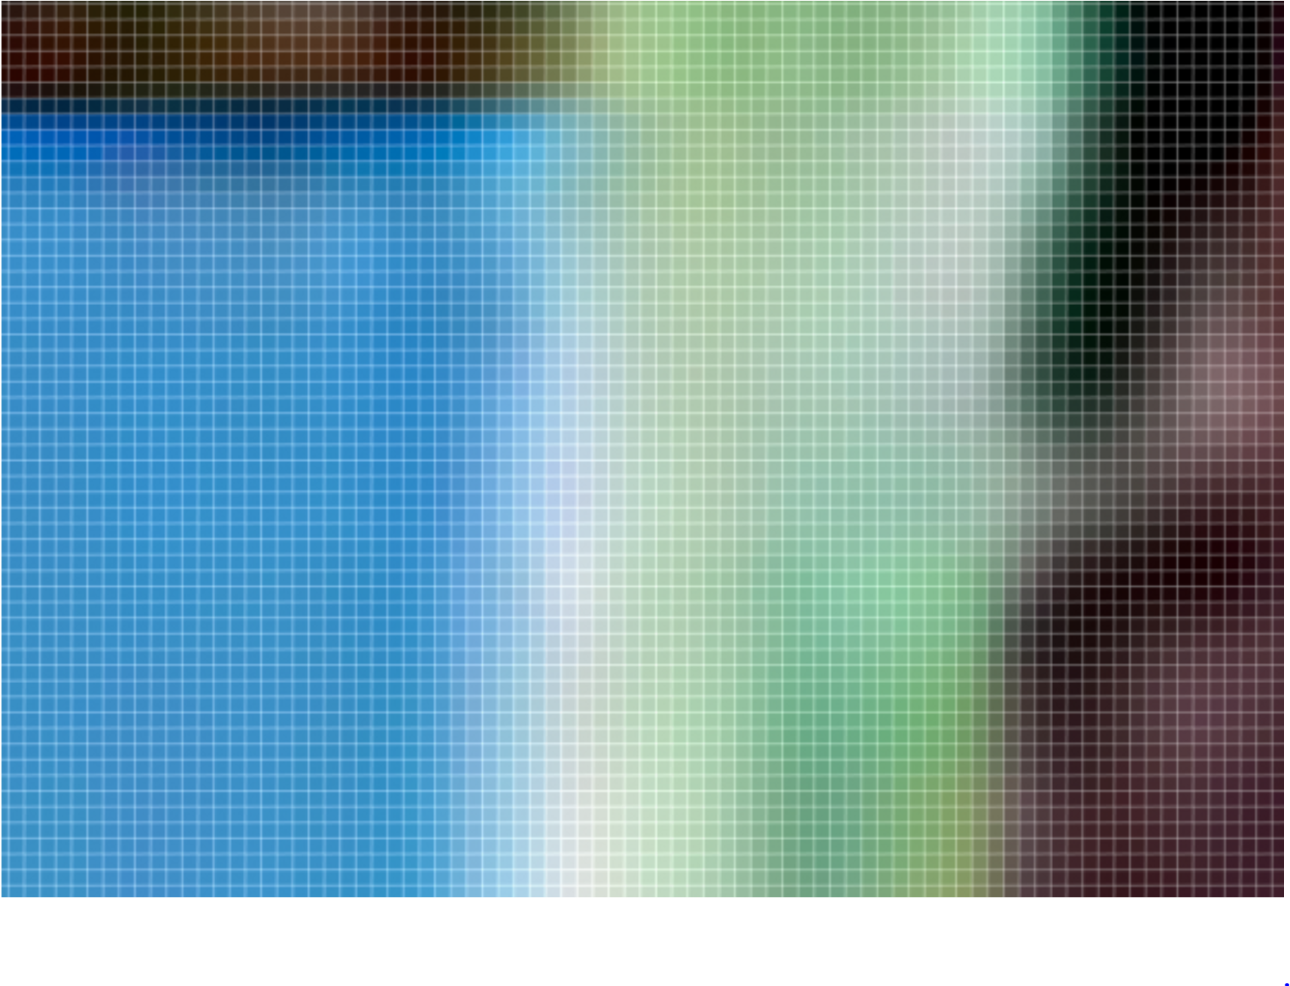
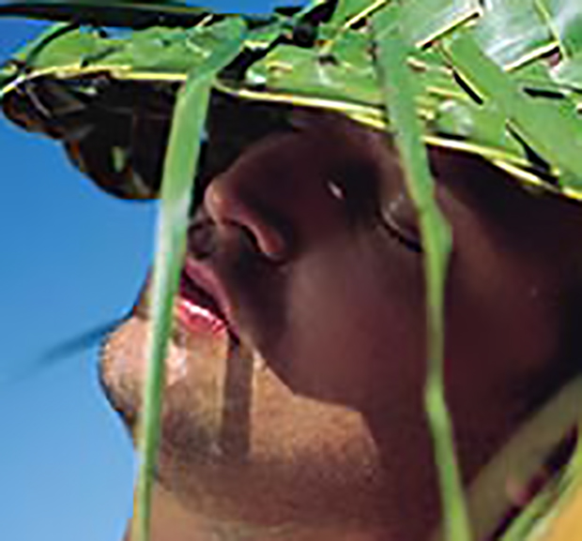
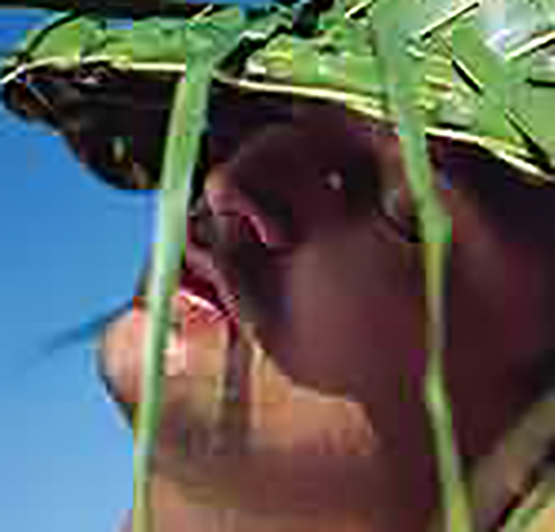
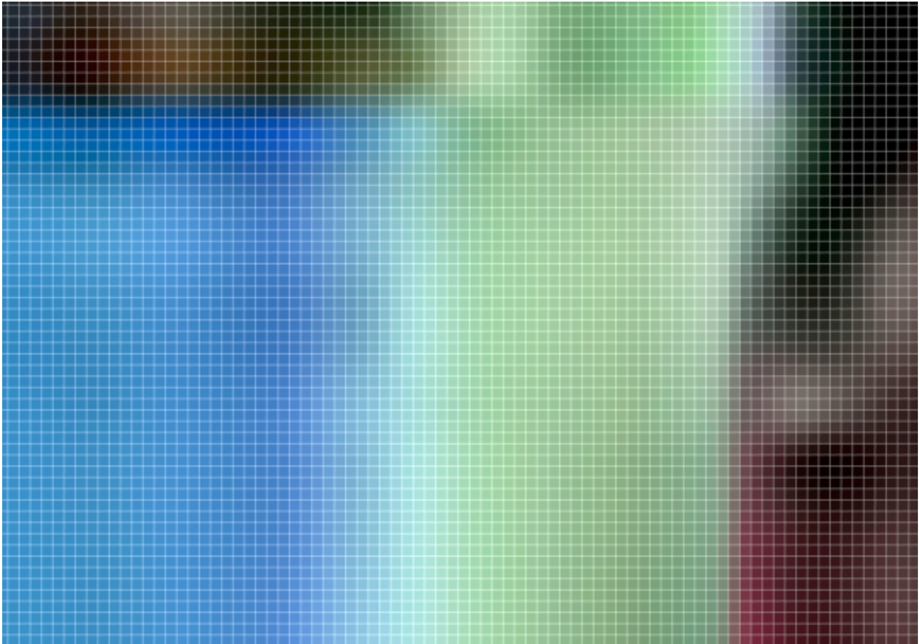
Joint Photographic Experts Group
En el formato JPEG cuando guardamos una imagen el algoritmo hace un rastreo de cada línea de píxeles y toma decisiones al respecto. Cuando encuentra en una línea dos píxeles contiguos muy parecidos en sus valores de colorimetría decide qué píxel se guardará y cuál eliminará. Cuando la imagen se abra de nuevo, aquel píxel que era muy similar al otro ya no estará y se colocará en su lugar solo otro píxel ‘inventado’ o igual al que estaba a su lado en la imagen original.
https://graffica.info/tiff-jpeg-gif-png-formatos-archivos/

Slide 4


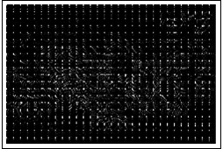
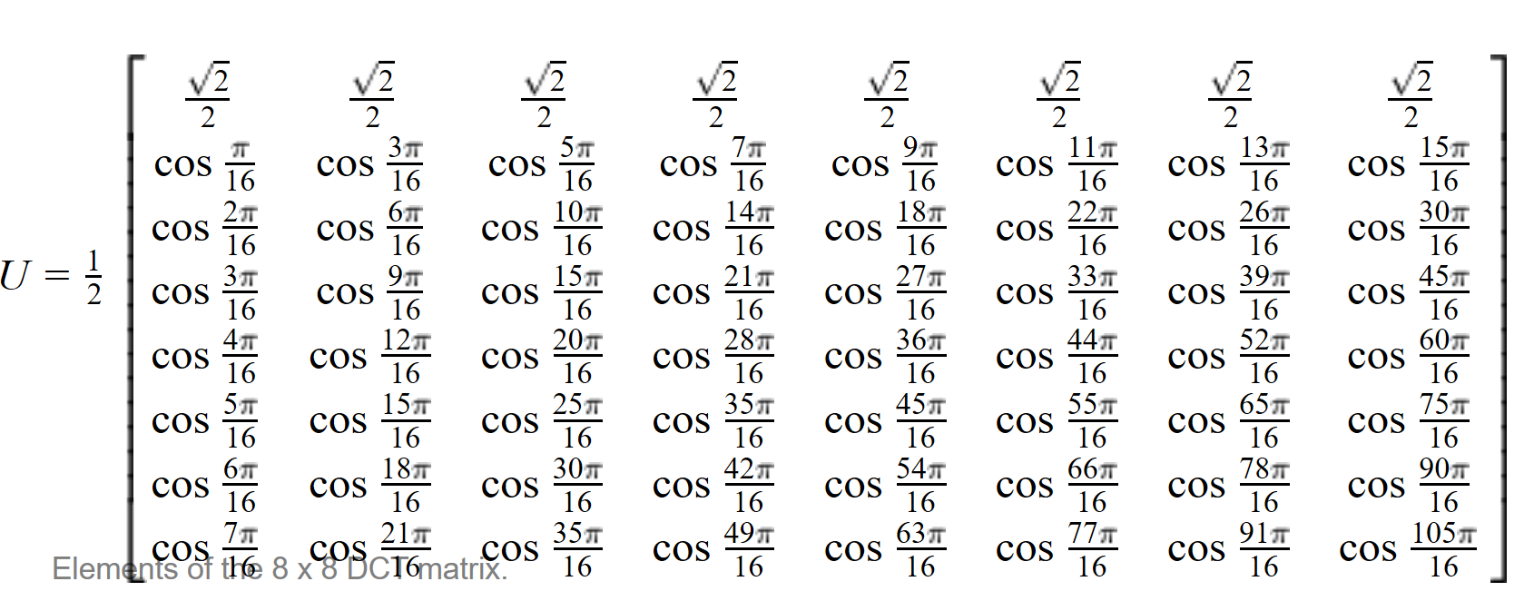
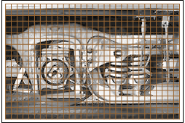
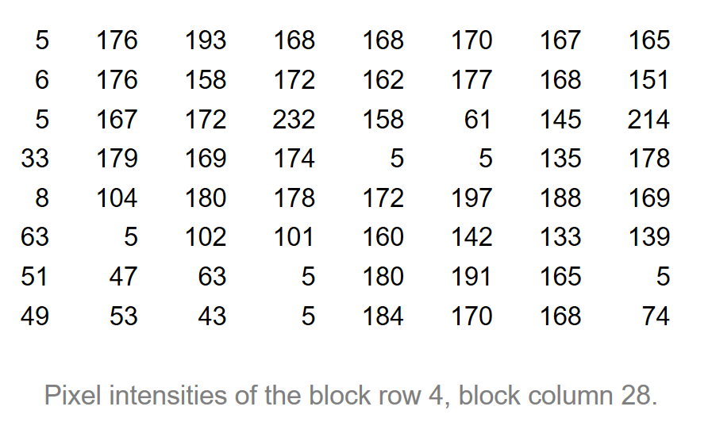
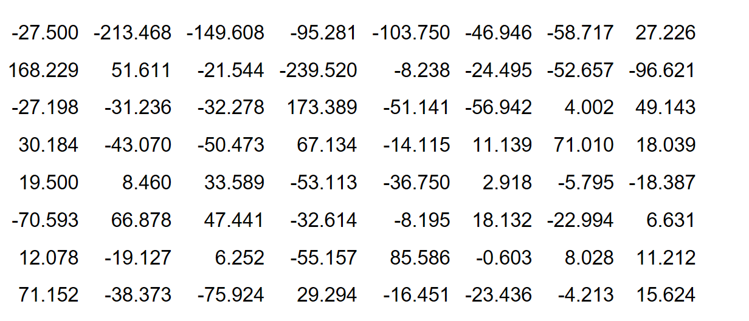
algoritmo
Explicación
preprocessing
transformation
Para comprimir una imagen jpeg en una imagen a color:
Convertir rojo, verde , azul channel a YCbCr space.
Todo lo que hagamos en la escala de grises Y, Cb y Cr.
Se parte la imagen en bloques 8x8 pixeles
Todo recae en Discrete Cosine Transformation (DCT)
5. C = U B U^T donde B es un 8 x 8 bloque del preprocessor pasado and U es una 8 x 8 matriz.
Ortogonal = mas rapido
160 x 240 = 8*20 x 8*30
Nota:Tengas 3 digitos, donde la mayoría son números irracionales
4. La ultima parte es restar 127 de cada pixel de cada bloque.
YCbCr es una familia de espacios de color utilizados como parte de la paleta de color en video y fotografía digital

Slide 5
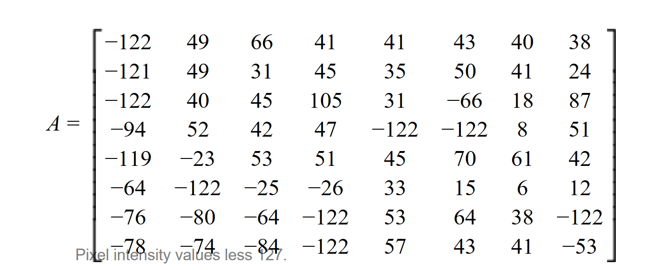
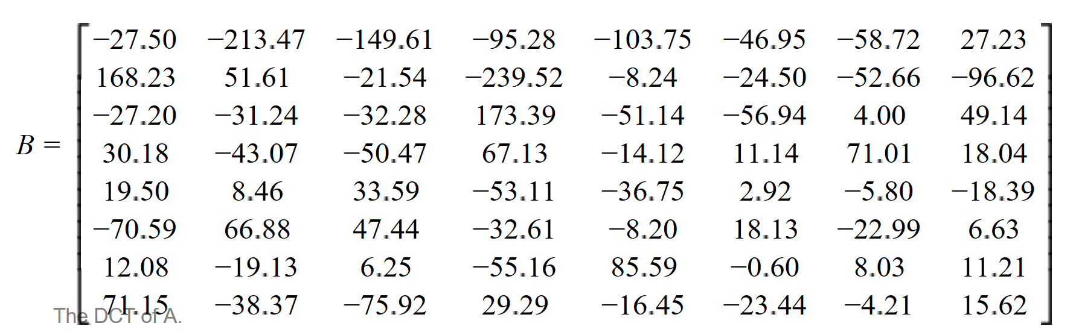
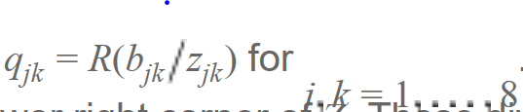
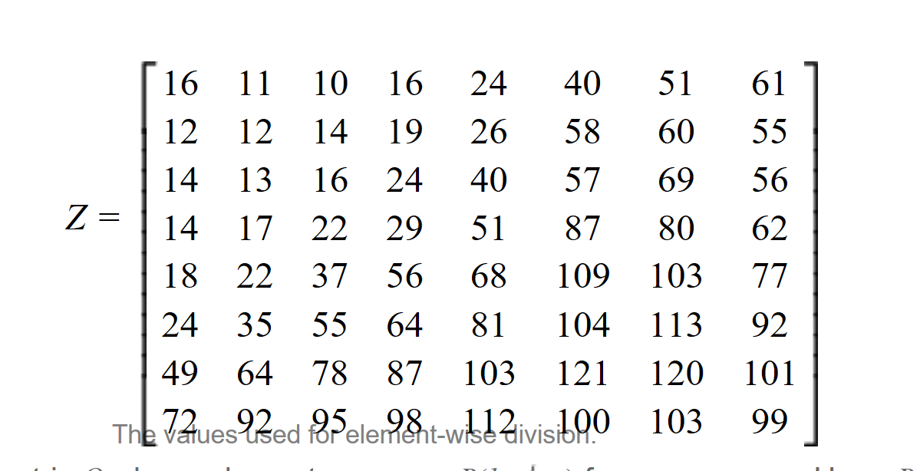
algoritmo
Explicación
quantization
1.Pp
2.DCT
3. Redondeo
4. RT
Se hace ya que se desea pasar a integer
Se toma una decisión sobre los valores que va a tomar la imagen transformada. Los elementos cerca de cero se convierten en cero y los otros se van a juntar para quedar cercanos a cero
No es reversible
El algoritmo divide cada elemento por su valor para ser aproximado , produciendo así enteros.
R es la función del aproximado

Slide 6
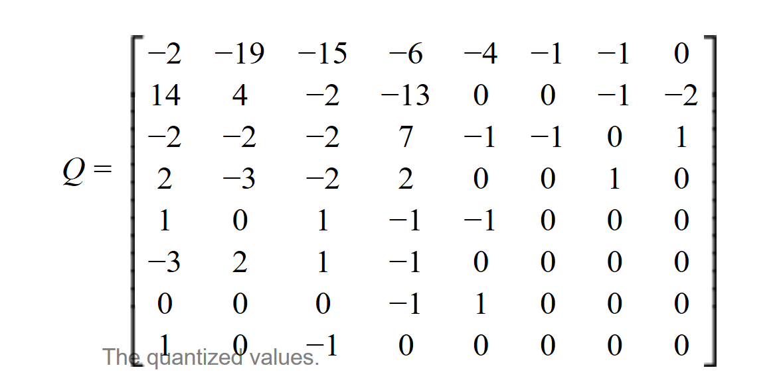
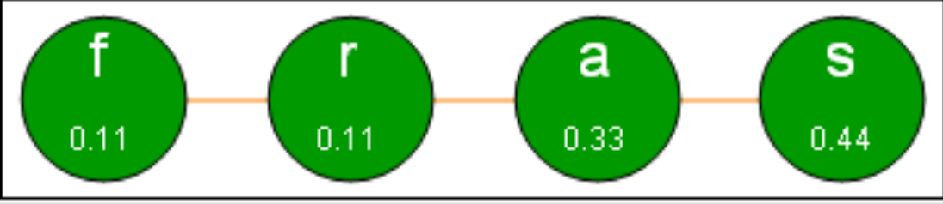
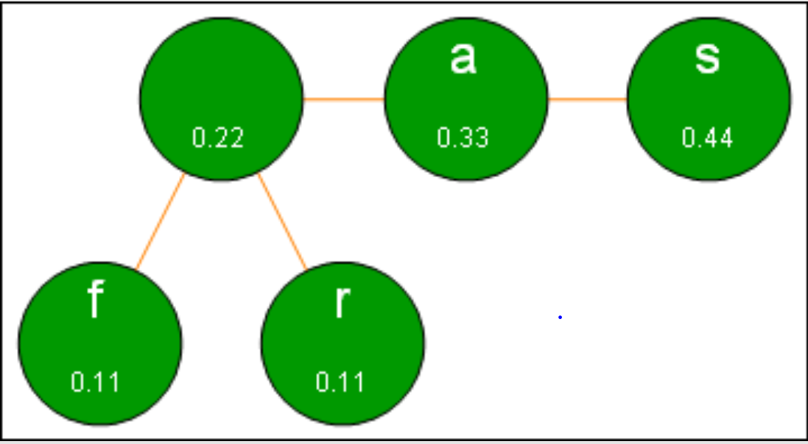
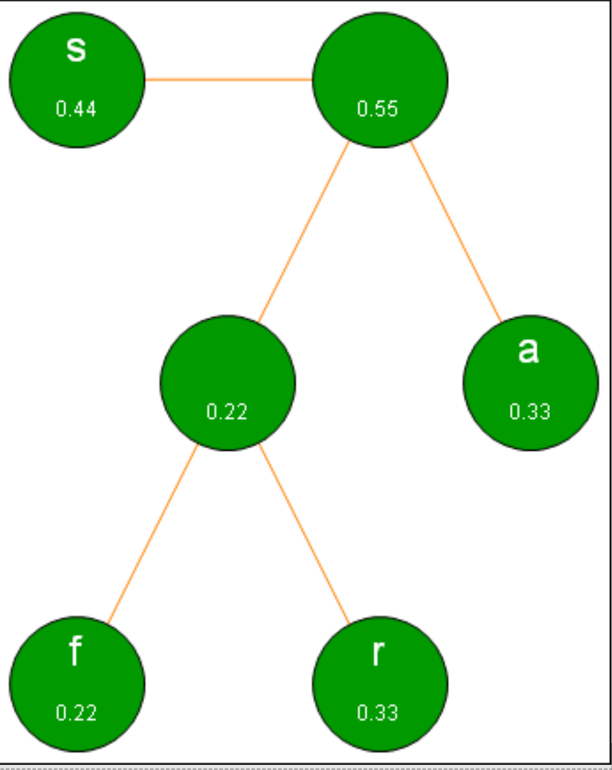
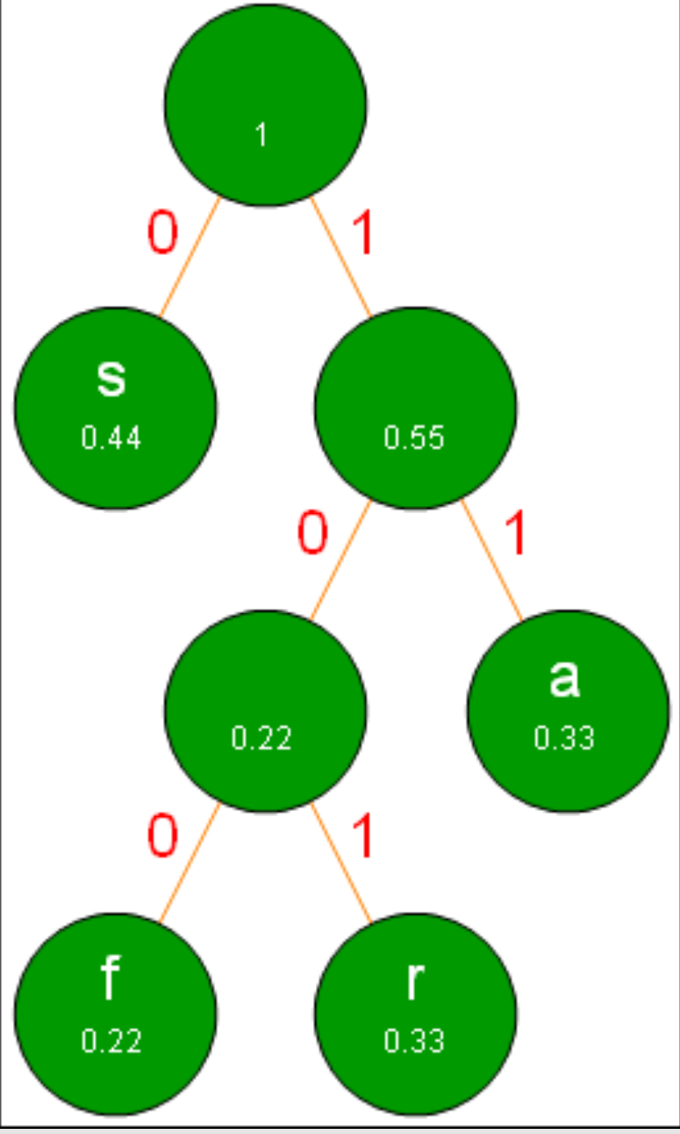
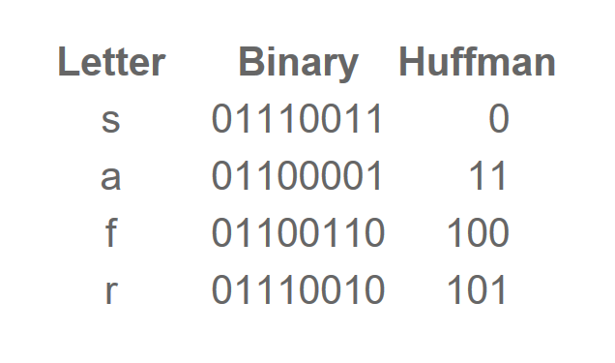
Encoding
Huffman coding: identificar pixeles que ocurren con frecuencia en una imagen y asignarles representaciones de bits cortos. Los pixeles con poca frecuencia se les asignan representaciones de bit largo.

Slide 7
Código de ayuda
www.digole.com/tools/PicturetoC_Hex_converter.php
libjpeg

Slide 8

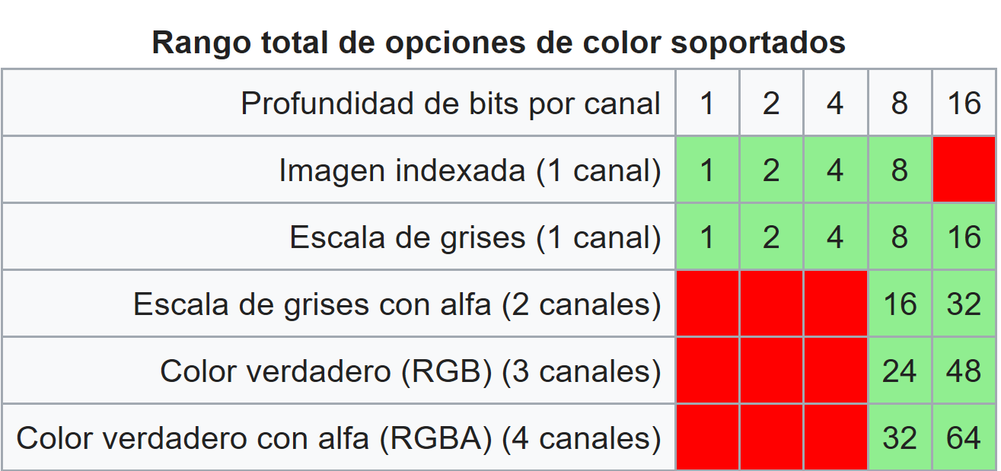
PNg
Portable Network Graphics
Formato grafico basado en un algoritmo de compresión sin perdida para bitmaps no sujeto a patentes
Propósito: almacenar imágenes con una mayor profundidad de contraste y de otros datos.
Firma de 8 bytes
sus valores hexadecimales son 89 50 4E 47 0D 0A 1A
sus valores decimales son 137 80 78 71 13 10 26 10
Byte | Propósito
89 | Bit mas alto puesto para detectar sistemas de transmisión que no soportan datos de 8 bits y para reducir el riesgo de que un fichero de texto se interprete como png
50 4E 47 | En ASCII letras png para que la persona identifique el formato en un editor de texto
0D 0A | Nueva línea con estilo DOS para detectar conversiones de final de línea entre DOS y UNIX.
1 A | Detiene el despligue del fichero bajo DPS cuando usa el comando Type
0A | Nueva línea en UNIX para detectar conversión de final de línea entre DOS y UNIX

Slide 9
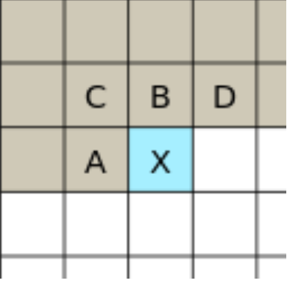
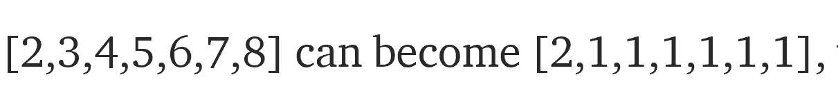
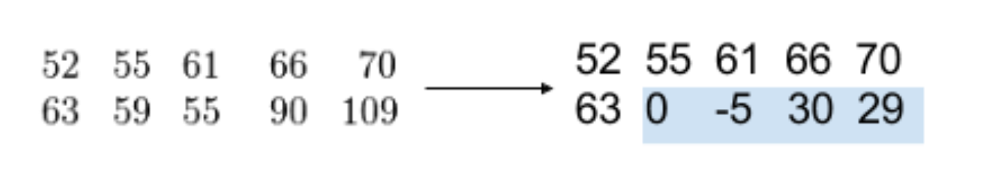
procesamiento
Filtering
La codificación delta es uno de los métodos de compresión numérica más potentes que existen. La idea básica es que puedes representar cualquier valor como diferencia del valor anterior.
A and B (X-((A+B)/2)
La razón por la que es tan poderoso es que los datos están linealmente correlacionados, transformando valores del conjunto de datos en muchos valores duplicados y bajos , que son mas compresible.
El PNG usa codificación delta que es un formato “filtrado”. Para cada linea de escaneo de pixels un pixel actual codifica en alguna relacion con el pixel a la izquierda, el pixel arriba y el pixel arriba a la izquierda

Slide 10
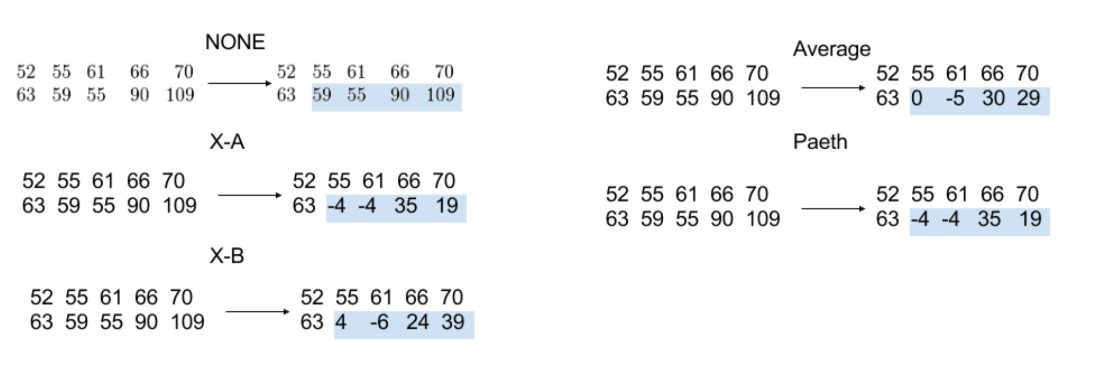
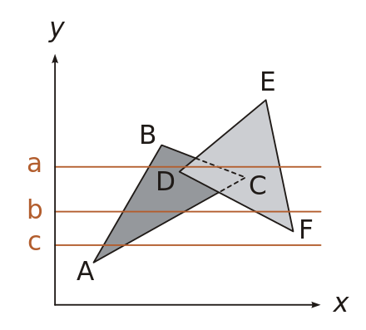
procesamiento
Filtering
PNG permite usar 1 a 5 modos diferentes:
Sin filtros
Diferencia entre X y A
Diferencia entre X y B
Diferencia entre X y (A+B)/2
Funcion lineal de A, B, C
Cada línea escoge cual es el mejor método.
SE HACEN PER-CHANNEL Y NO PER PIXEL
Scanline: Determina la forma en que los objetos de la escena van siendo calculados y generalmente se genera creando líneas que aparecen en el plano de render o interpretado resultante de arriba abajo o viceversa.
El filter se aplica a todos los valores rojos de un pixel por scanline, y luego separa de todos los valores azules del scanline. Aunque todos los colores de la fila usen el mismo filtro.

Slide 11
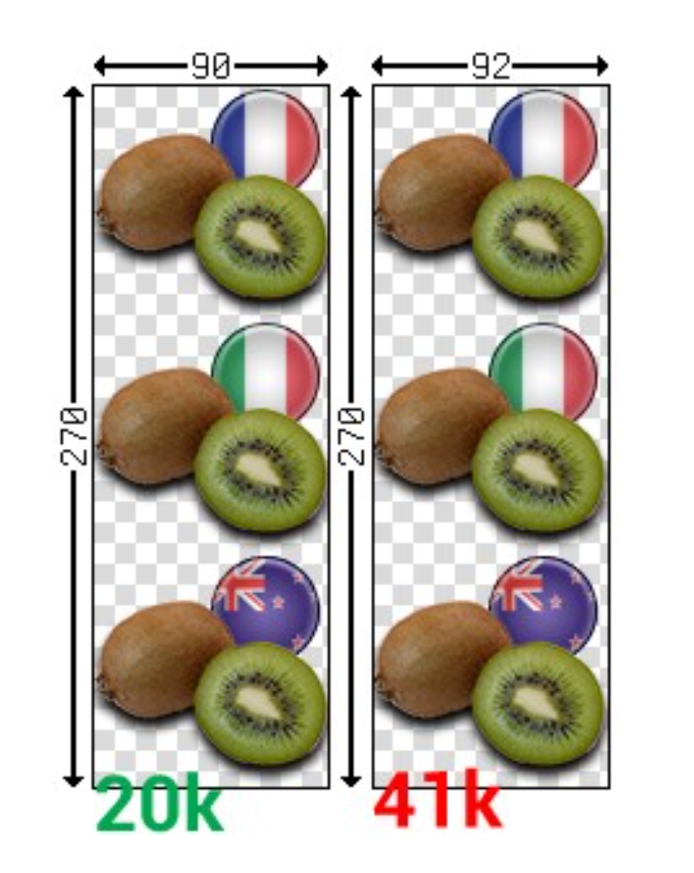
procesamiento
Compression
1.Después del scanline, se pasa a un algoritmo LZ77 conocido como DEFLATE; este algoritmo combina la codificación de LZ77 junto con un codificador Huffman.
2.Deshinchar los límites de las longitudes de coincidencia entre 3 y 258 símbolos; que pone la relación de compresión máxima concebible alrededor de 1032: 1. Si la coincidencia es inferior a 3 símbolos, incurrirá en cierta sobrecarga para representar el símbolo El resultado de estos dos significa que el tamaño de la imagen puede tener un impacto si se encuentran coincidencias en una línea de exploración.

Slide 12
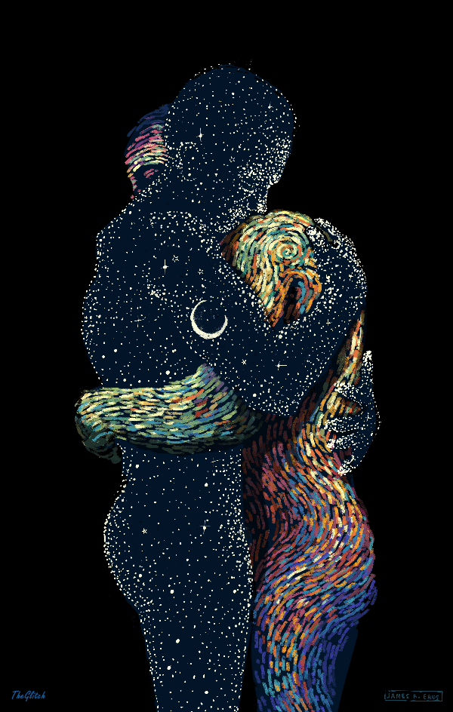
gif
GIF (Graphical Interchange Format) es un formato de imagen bitmap. Es una secuencia de Imágenes reproducidas una tras otra. Altamente comprimidas en 8 bits, por lo cual se limita a 256 colores.
Características:
Transparencia: Poder definir contorno y fondo de la imagen transparentes.
Entrelazado: Imagen carga en una sola pieza.
Animación: Secuencia de imágenes de 8 bits.

Slide 13
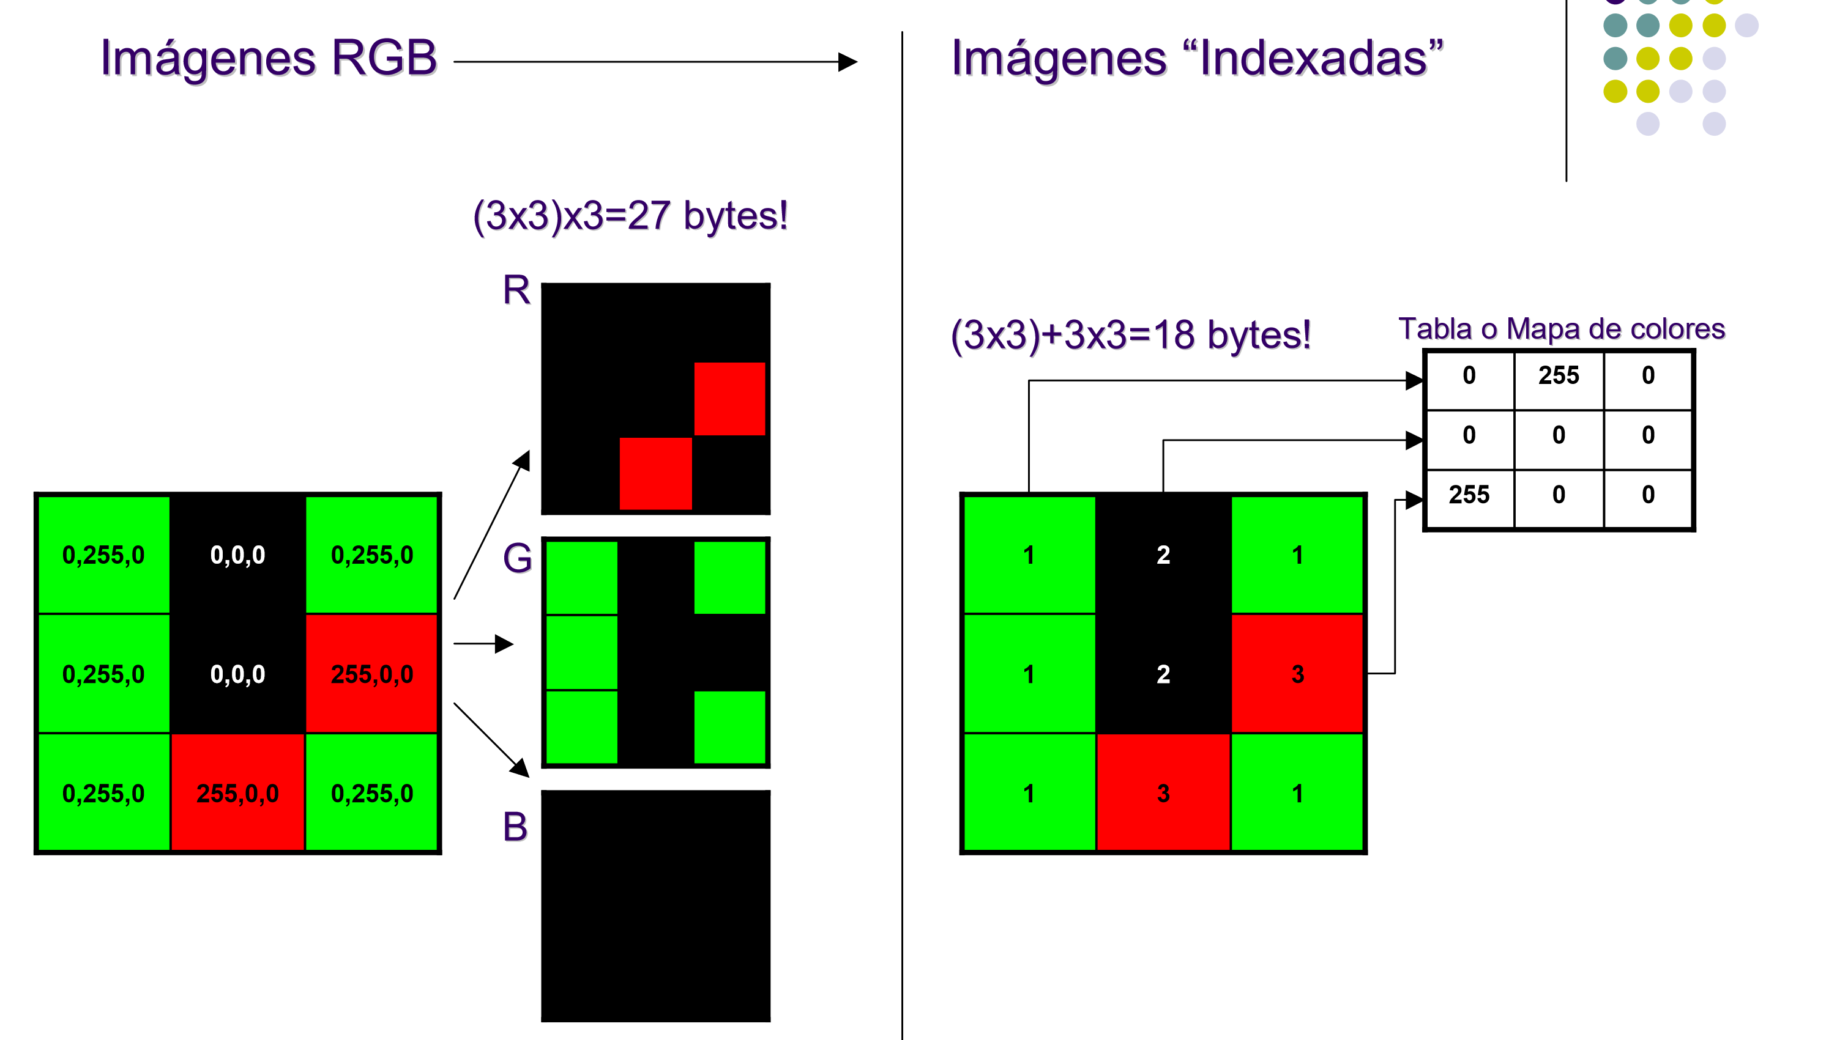
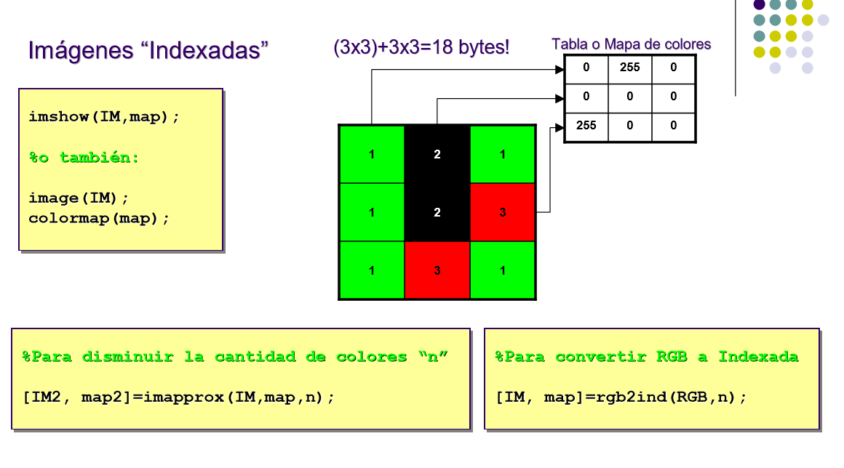
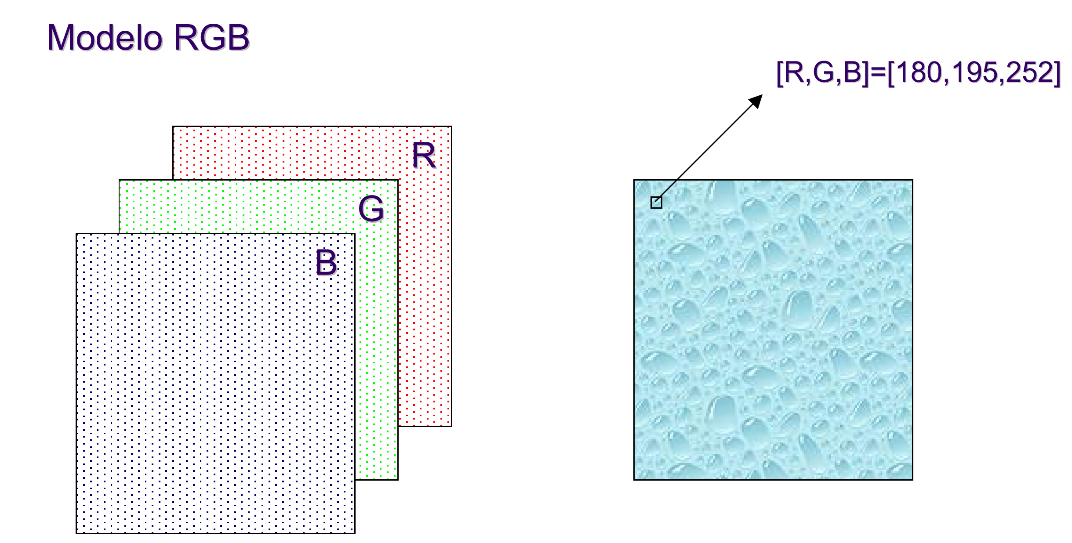
Procesamiento
El GIF es una Imagen Indexada, el procesamiento de las imágenes indexadas se realiza de la siguiente forma:
Imágenes RGB: es un modelo de suma de colores

Slide 14
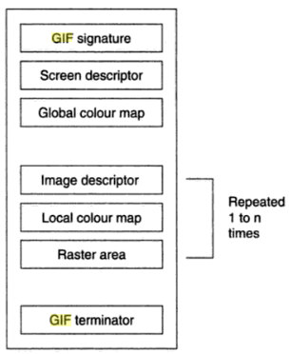
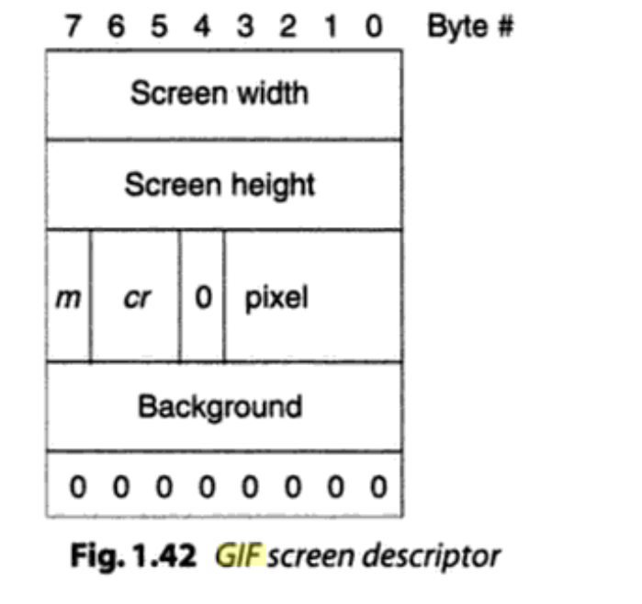
Se procesa y se encapsula de la siguiente forma. Así se comprime y se compone el archivo:
GIF file format
Gif screen descriptor
Código de ayuda:
https://github.com/ginsweater/gif-h

Slide 15

Bmp: mapa de bits, donde existe una matriz de pixeles que se le asigna una dirección asociada a un código de color.
Es un formato de imagen de mapa de bits, propio del sistema operativo Microsoft Windows. Puede guardar imágenes de 24 bits (16,7 millones de colores), 8 bits (256 colores) y menos. Puede darse a estos archivos una compresión sin pérdida de calidad: la compresión RLE (Run-length encoding).
Características
mapa de bits, donde existe una matriz de pixeles que se le asigna una dirección asociada a un código de color.
muy poco eficientes en su uso de espacio en disco, pero pueden mostrar un buen nivel de calidad.
Los archivos BMP no son utilizados en páginas web debido a su gran tamaño en relación a su resolución
No tiene compresión, no pierde calidad.

Slide 16
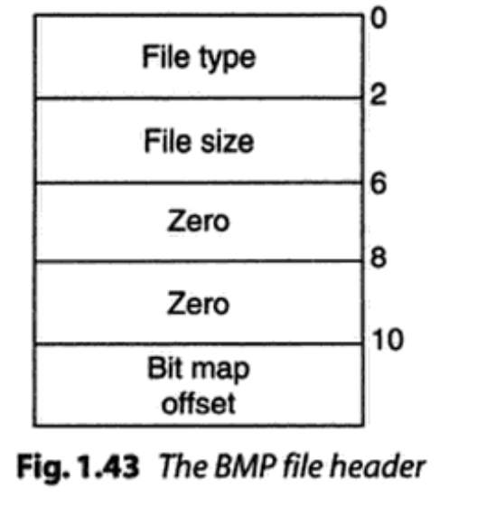
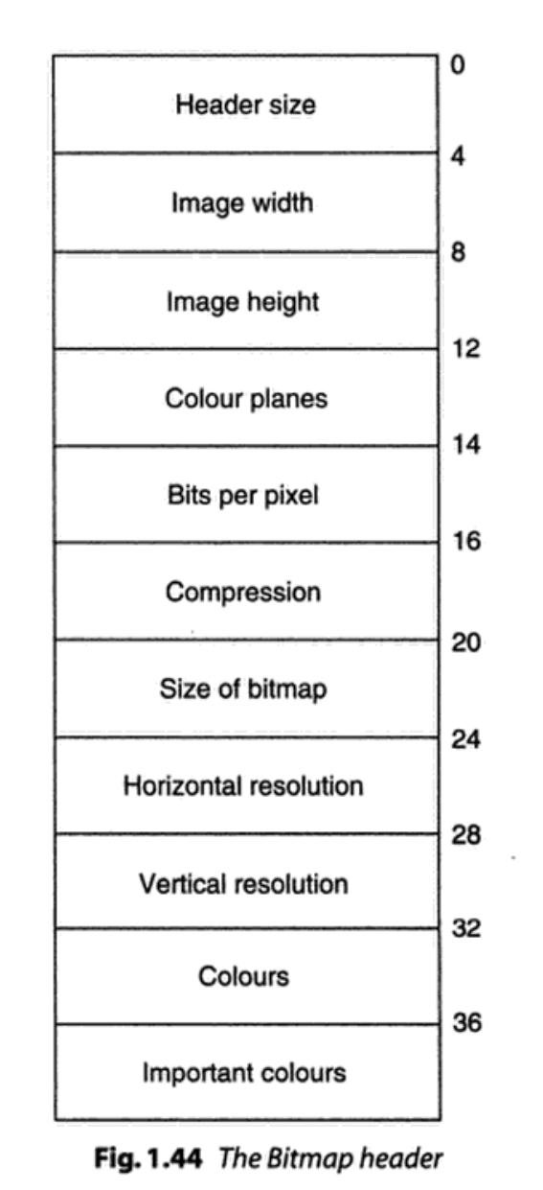
Estructura
Los siguientes 44 bytes se utilizan aquí
File Header
Bitmap header
Colour table
Image data
Si la altura es negativo se coloca hacia arriba
Usualmente el color del panel es solamente 1
0 si no hay compresión y 1 si existe compresión
Los horizantal y vertical solutions están pixeles por metro
El colour table tiene 4 bytes
La data se guarda fila por fila con relleno al final de cada fila
Los bytes están reservados y siempre son 0
Los últimos 4 bytes dan el offset a la data de la imagen
Código de ayuda: https://gist.github.com/ziggi/e15a95b9feac8f59c7c1

Slide 17
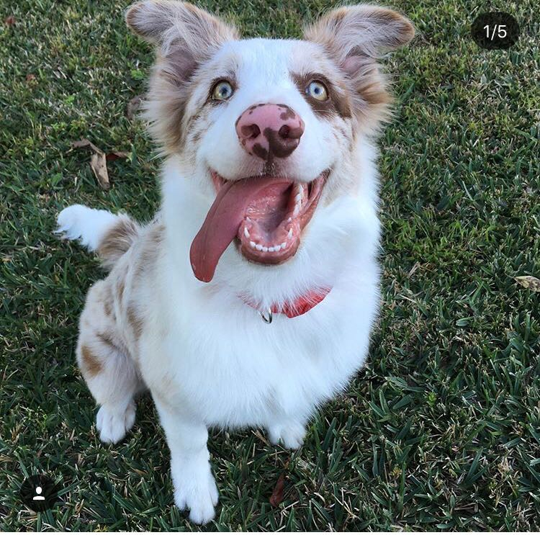
Si deseas investigar mas
https://books.google.com.gt/books?id=JeDGn6Wmf1kC&pg=PA39&lpg=PA39&dq=digital+processing+gif&source=bl&ots=kfpo6-B2tr&sig=u0-80bEvmS4vrUzUWJhCEdC-lwg&hl=en&sa=X&ved=0ahUKEwil6c2DwODYAhXF7VMKHSHZByI4ChDoAQhOMAg#v=onepage&q=digital%20processing%20gif&f=false

